Slide 1
Использование бизиборда , как дидактическое пособие при обучение детей основам экологии

Slide 2
В наши дни, когда мир находится на грани экологической катастрофы, экологическое воспитание, как никогда, является одной из актуальнейших проблем современности. Чтобы сохранить природу на планете, нужны образованные люди. И первые основы экологической культуры должны закладываться нами – дошкольными работниками. В 2018-2019 учебного года, предусмотрено агротехнологическое образование детей дошкольного возраста. В подпрограмму «Росток», с этого года включены пункты реализуемые на уровне дошкольного образования. БДОУ «Детский сад «Нефтяник» г. Тары», в рамках подпрограммы «Росток» становится опорной площадкой по экологическому образованию дошкольников.

Slide 3
Бизиборд – это развивающая доска (стенд, модуль) со всевозможными кнопками, выключателями, щеколдами, крючками и прочими маленькими «опасностями», которые ребенку трогать обычно запрещено. Кроме этого, доску могут дополнять игрушки или предметы разной формы, цвета и фактуры: то, что можно трогать, жать, переключать. Все это должно быть надежнейшим образом закреплено на полотне доски, чтобы игра для малышей стала безопасной. Такие доски можно купить в магазинах игрушик. Но можно изготовить бизиборд ещё и с определенной направленностью и дополнительной функцией. Например для формирования первоначальных представлений по природному миру у младших дошкольников. Сегодня мы представляем бизиборд, изготовленный воспитателями совместно с родителями. При помощи данного бизиборда дети в игровой форме легко учатся определять функциональное назначение предметов

Slide 4
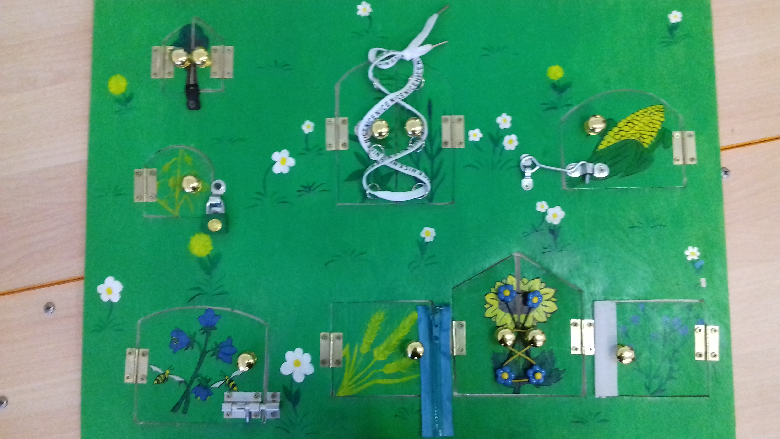
Данный бизиборд включает в себя 8 элементов : липучки , щеколда, шпингалет, крючек, шнуровка, молния, мебельный замочек с ключиком.

Slide 7
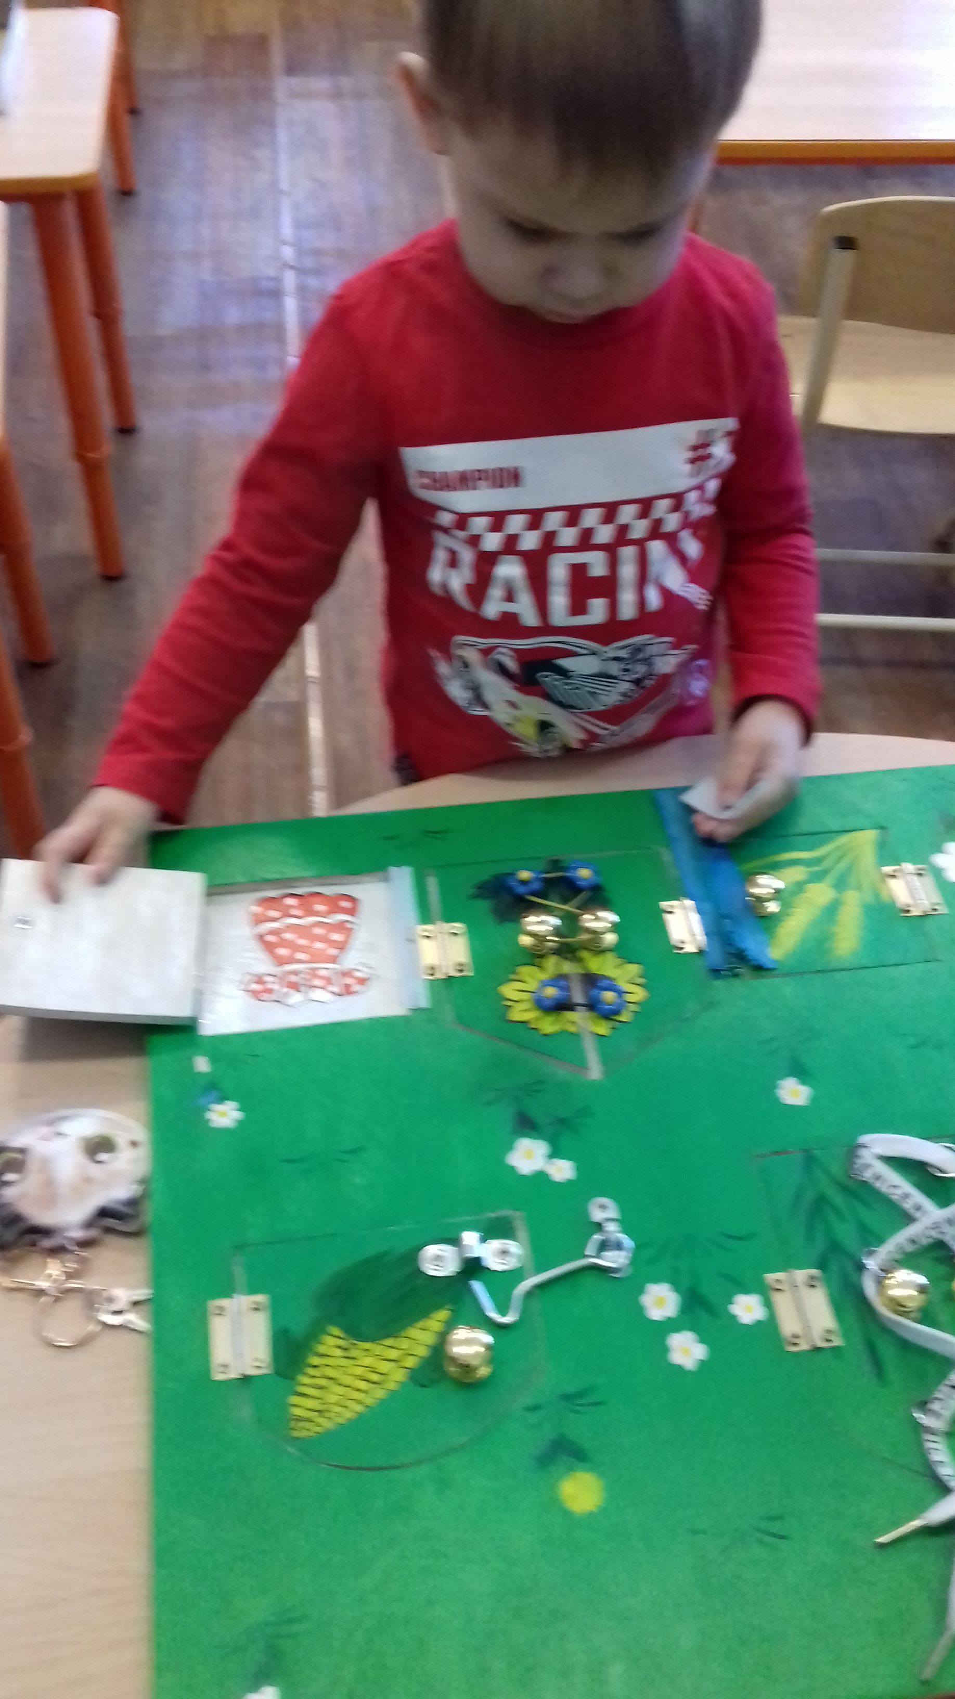

Slide 8
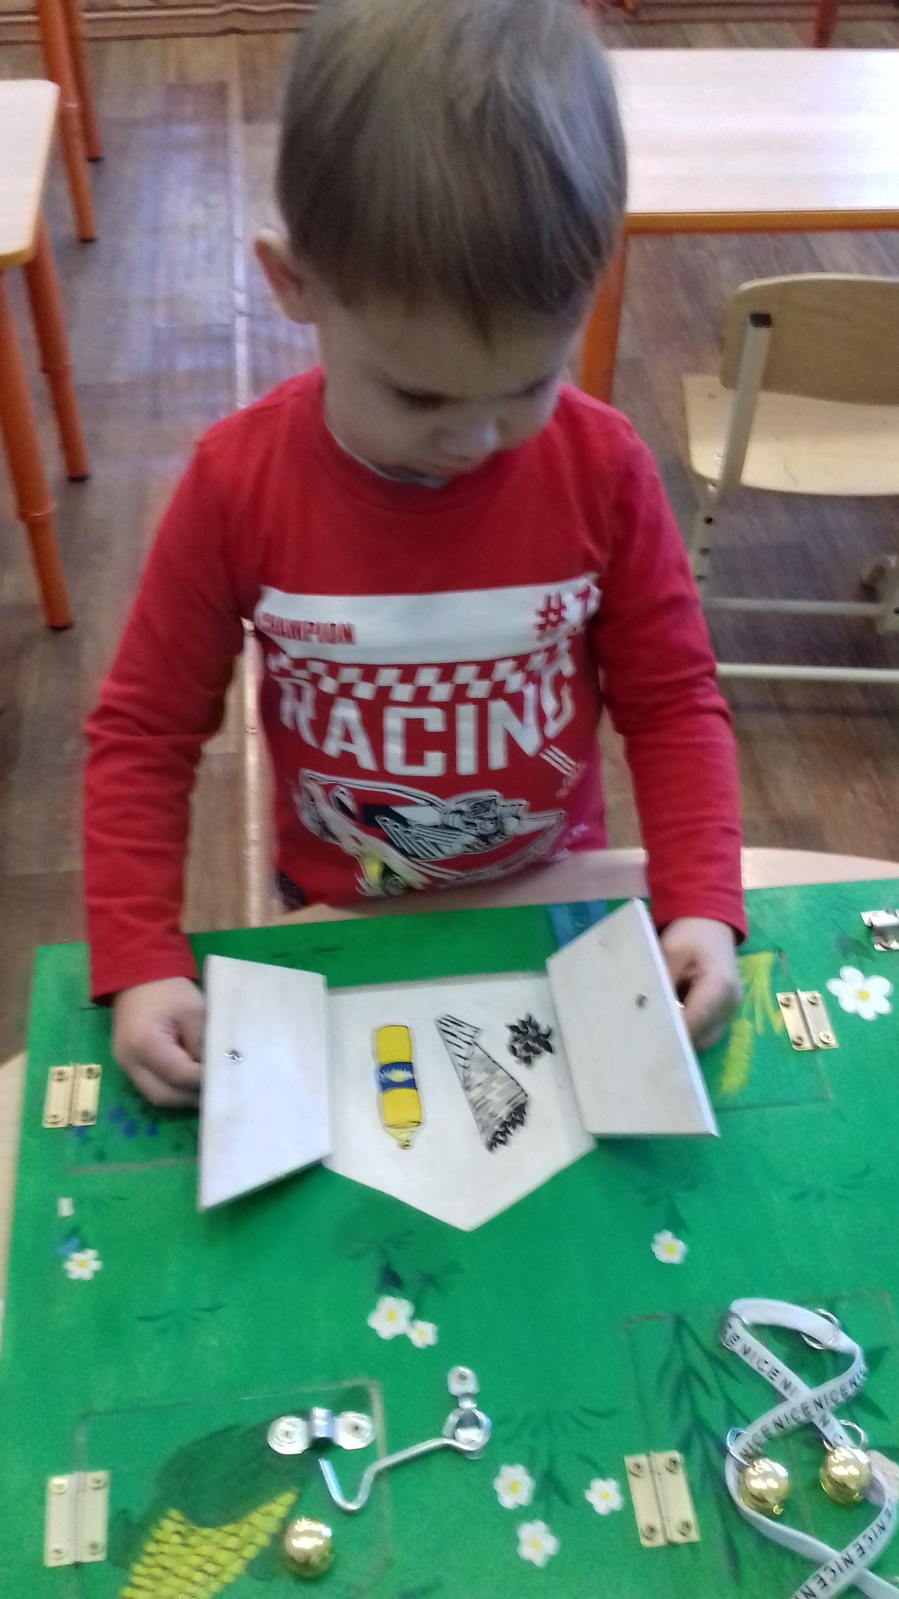

Slide 9
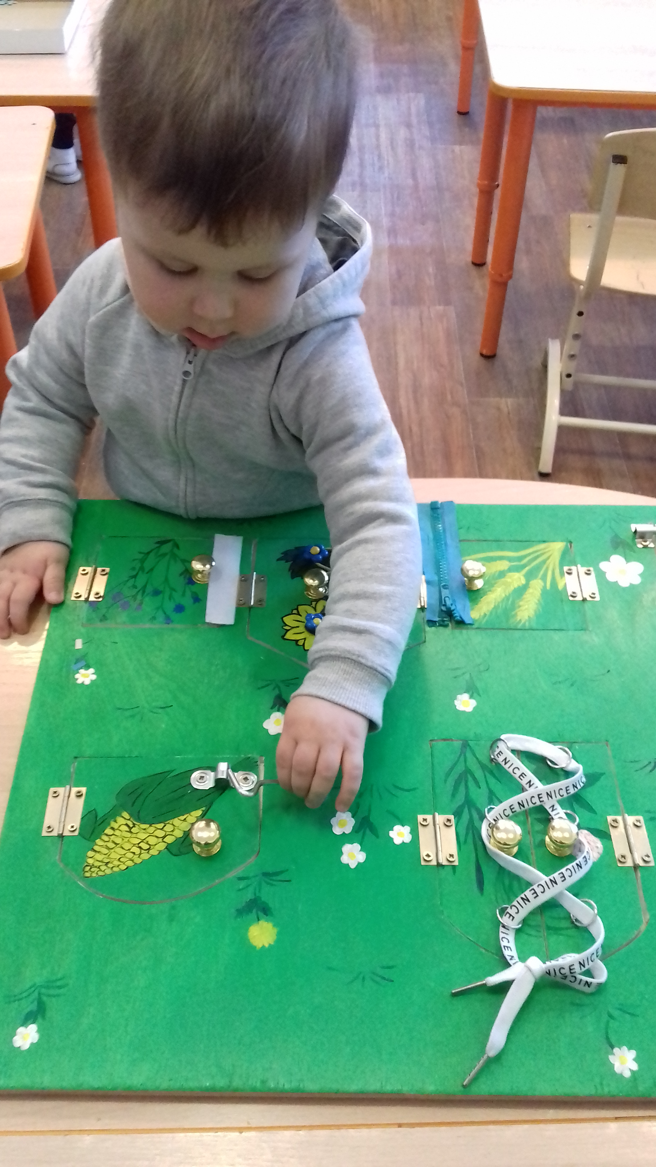

Slide 11
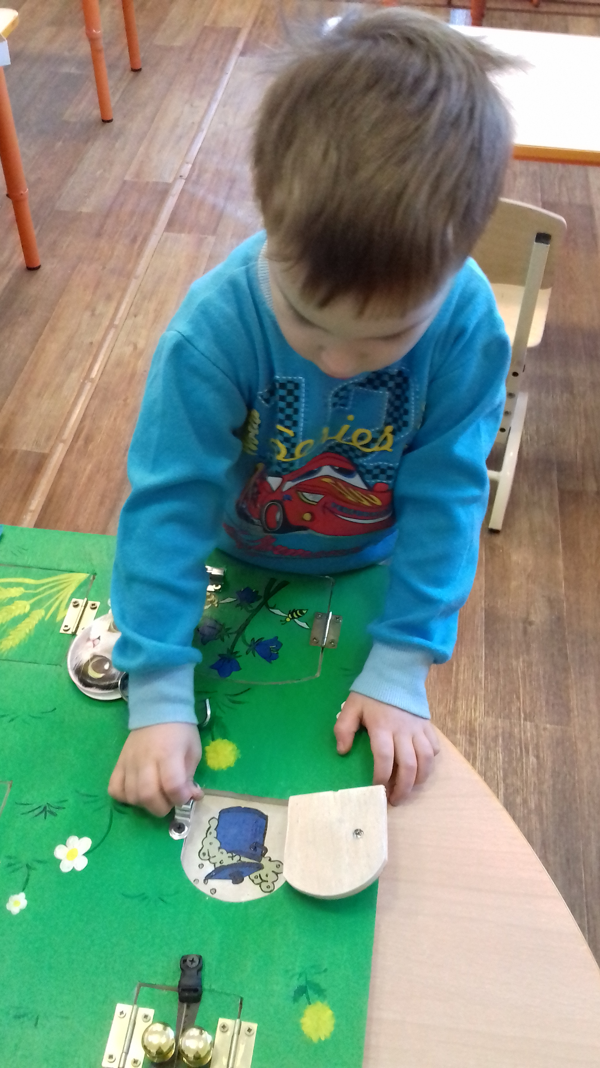

Slide 12
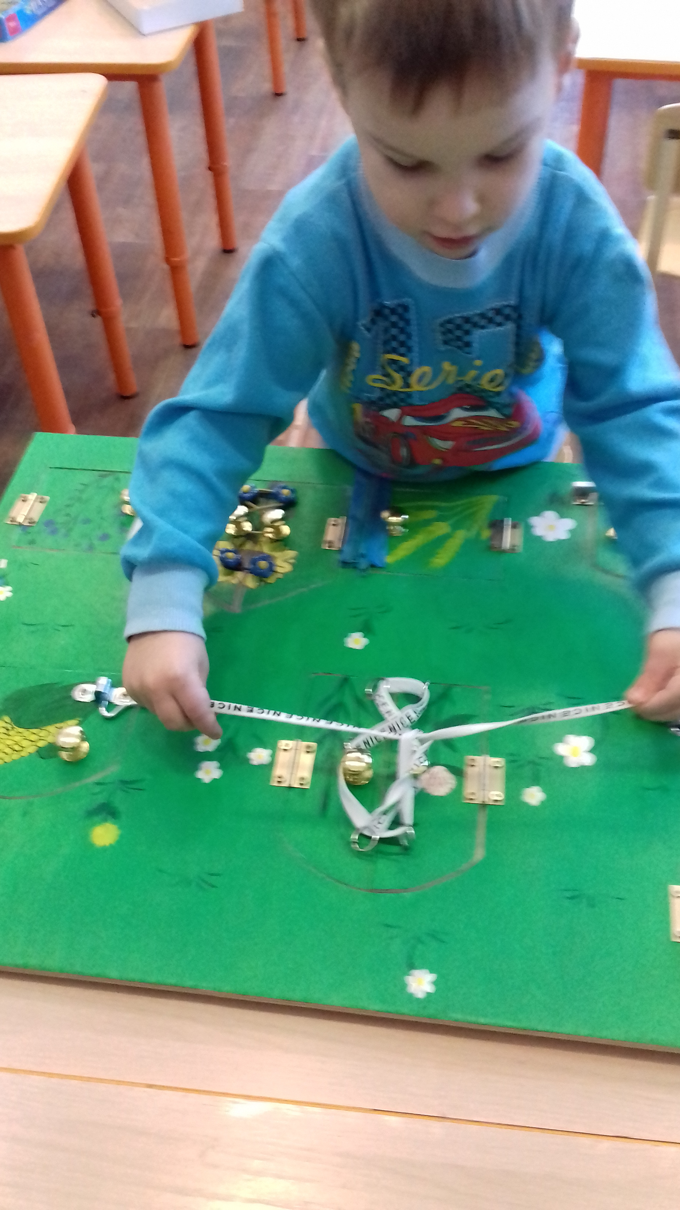
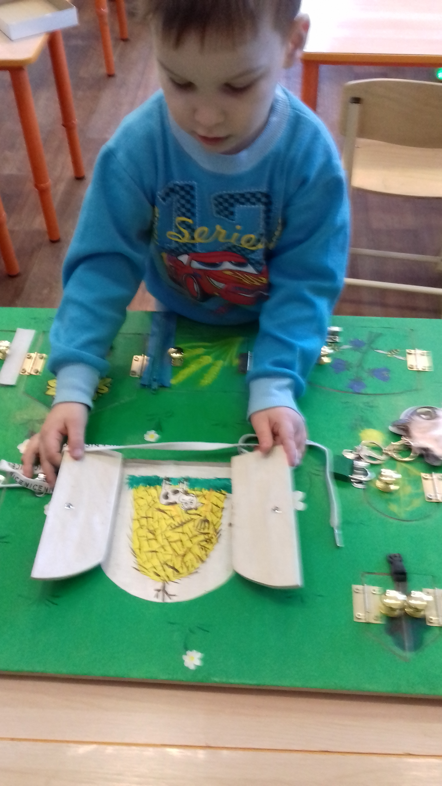
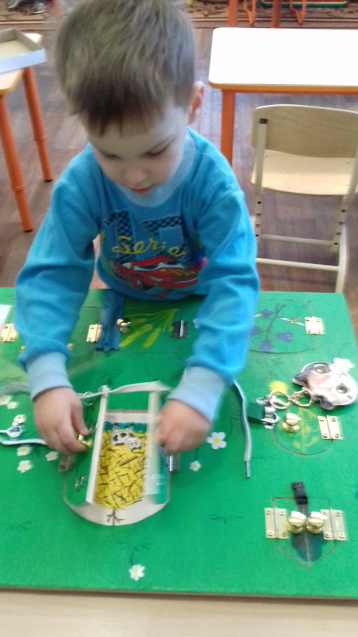

Slide 13
Доска Бизиборд не имеет каких то возрастных ограничений. Заниматься бизибордом можно до самой школы, тренируя навыки, которые пригодятся в быту и развивая зоны мозга, отвечающие за речь. В процессе игры с бизибордом дети учатся самостоятельно решать различные задачи и проблемные ситуации, видят свои ошибки, стараются их исправить

